Slide 1




DevOpers
Projeto Integrador

Slide 2

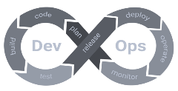
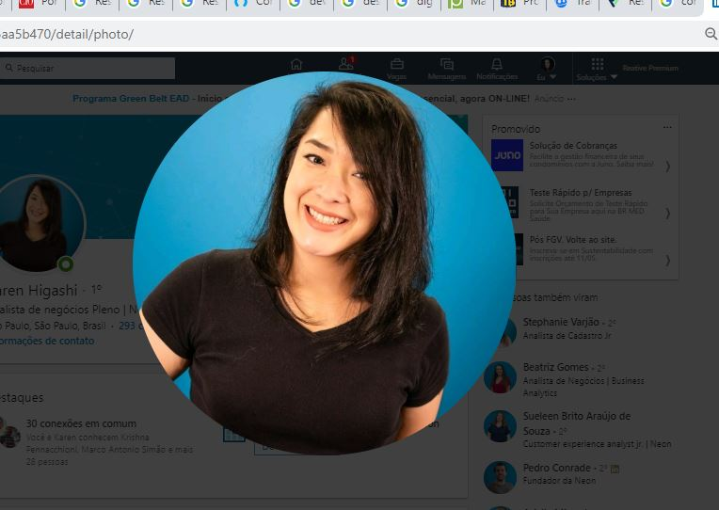
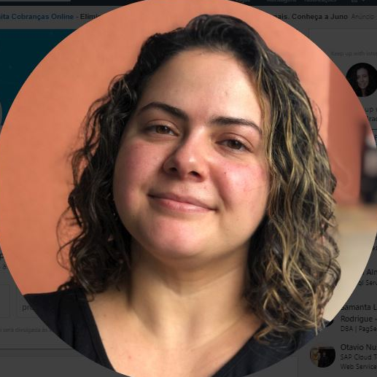

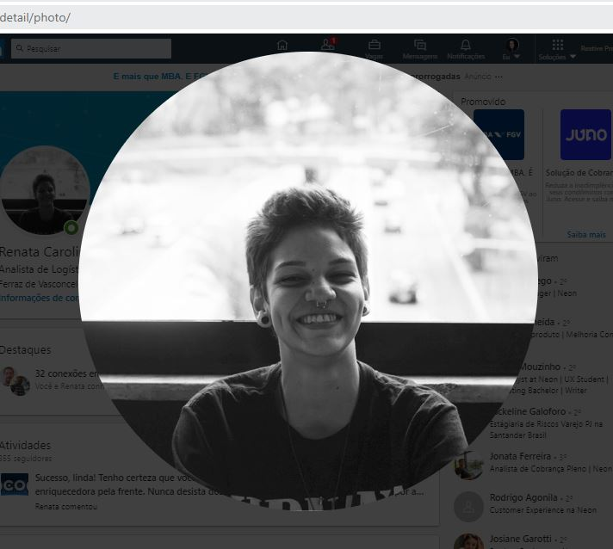

devopers
Karen Miuki
Barbara Guimarães
Andresa Camargo
Jessica Silva
Renata Souza

Slide 3

O que discutiremos
Problema
Solução
Lições Aprendidas
Problema
Solução
Lições Aprendidas

Slide 4
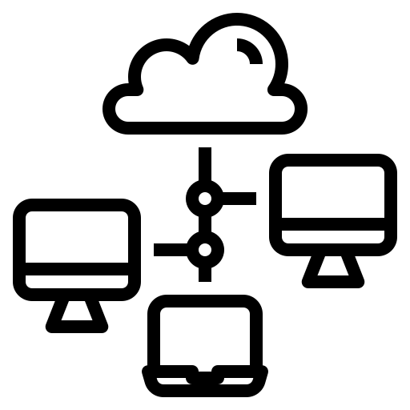


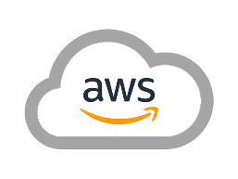


User story
O que é preciso
Como será feito
A empresa Projetos SA desenvolveu um novo sistema web em NodeJS para disponibilizar um formulário de envio de imagens para um repositório que deve ser resiliente. E o acesso será feito pela internet pública.
Ambiente rodando na Cloud com três máquinas - Jenkins, Homologação e Produção. Dois repositórios para gravação das imagens. Um repositório para guardar as versões dos deploys e políticas e permissões de usuários bem segmentadas.
Com Ansible vamos provisionar os itens: 3 máquinas AWS EC2, 2 buckets AWS S3, 2 user AWS IAM e 1 AWS ECR. Jenkins para construção do pipeline. GitHub para versionamento de scripts. Configuração via console de roles no AWS IAM.

Slide 5
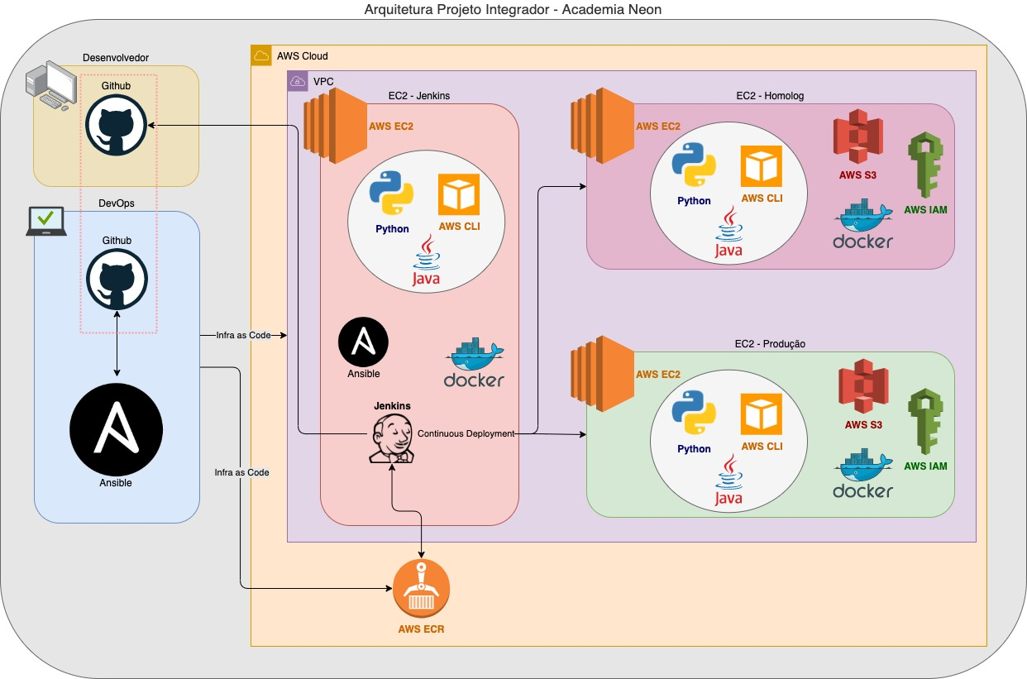
Solução

Slide 6
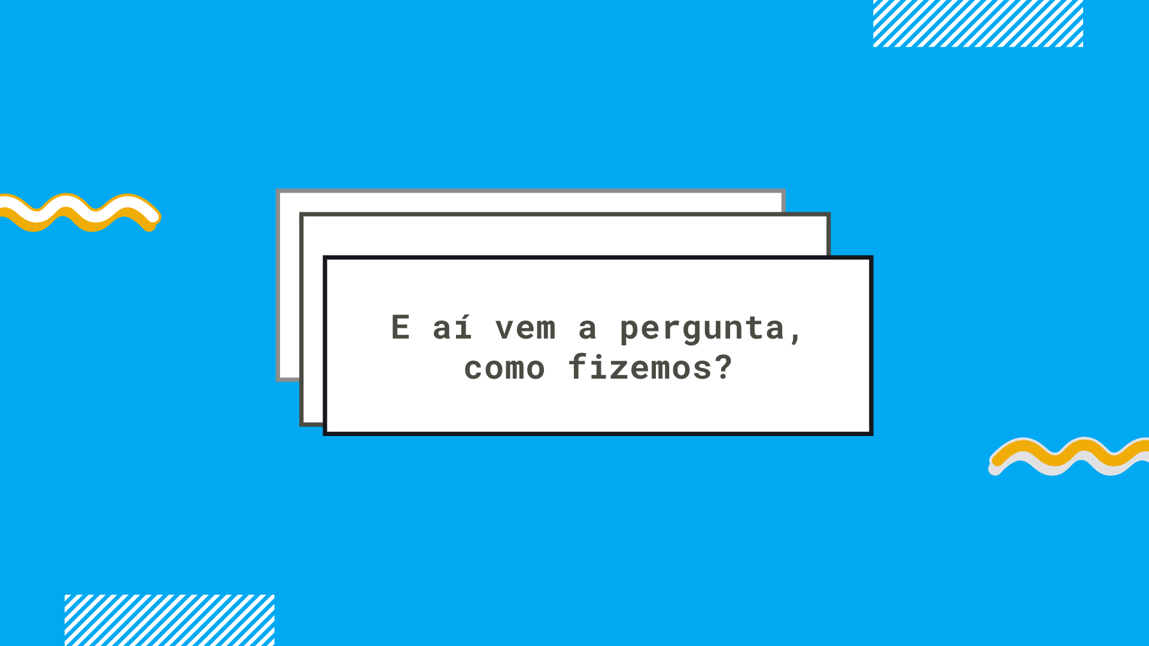

Slide 7



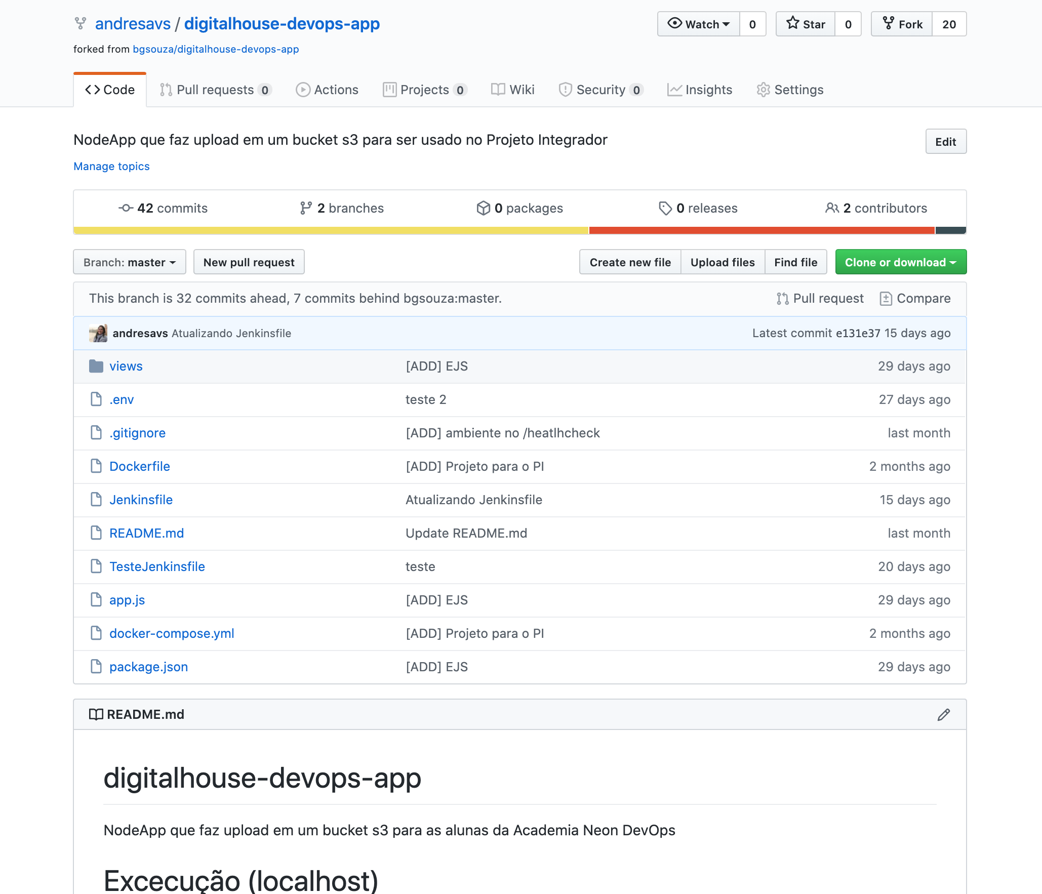
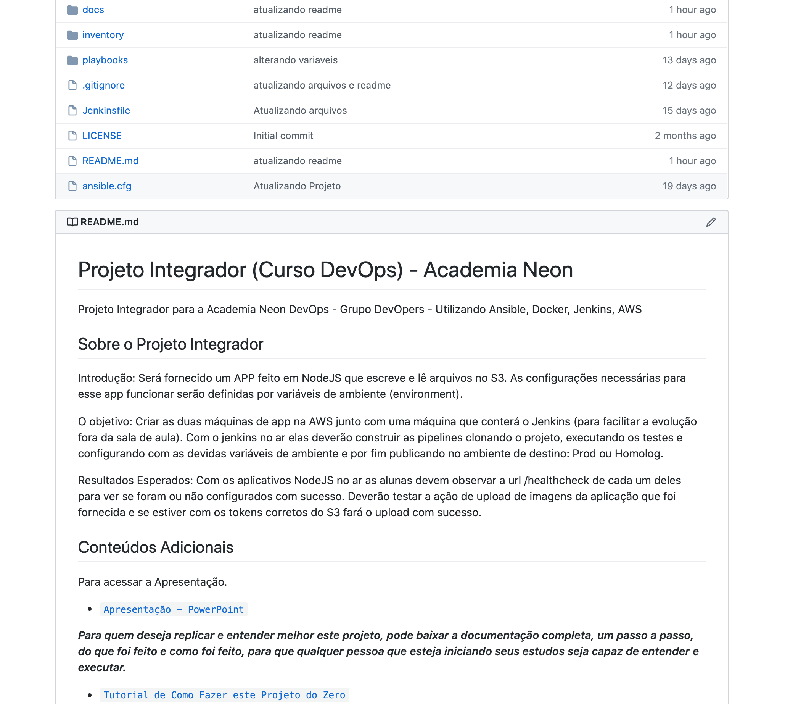
Repositório Desenvolvedor
Repositório Projeto Integrador
url do Repositório do Desenvolvedor
url do Repositório do Projeto Integrador
Notes:
Imagens dos GIT do projeto e da aplicação

Slide 8

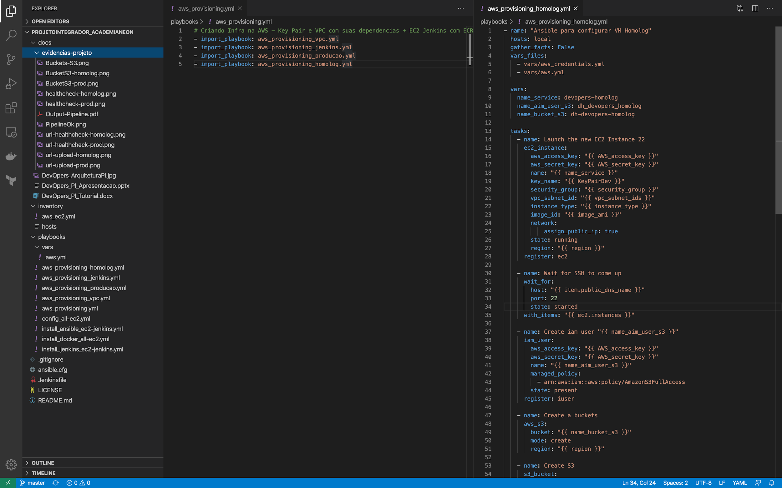

Estrutura do nosso projeto e exemplo de playbook
Notes:
Estrutura do nosso projeto e exemplo de playbook - Infra

Slide 9
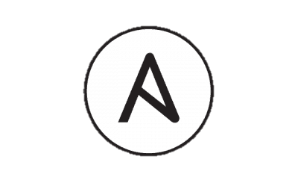
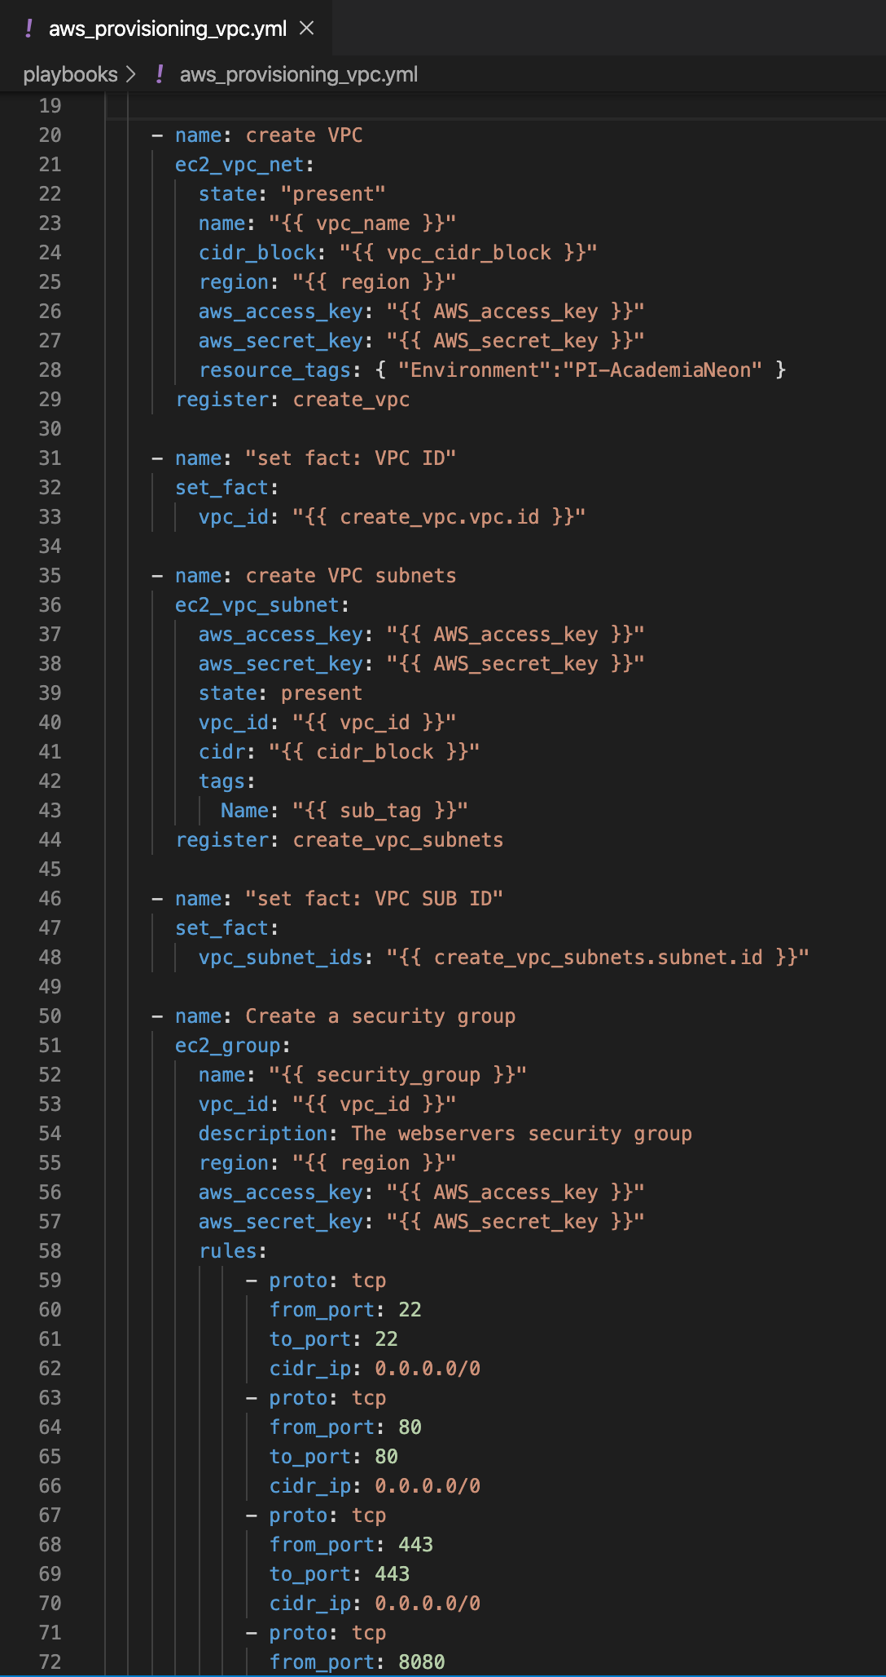


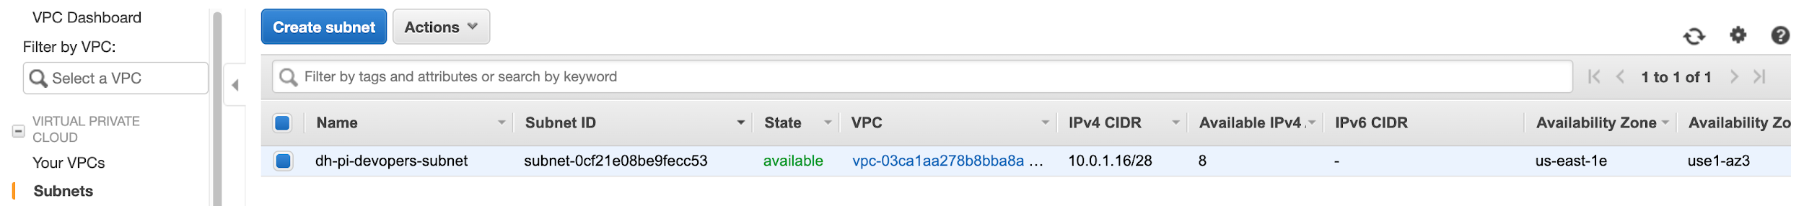
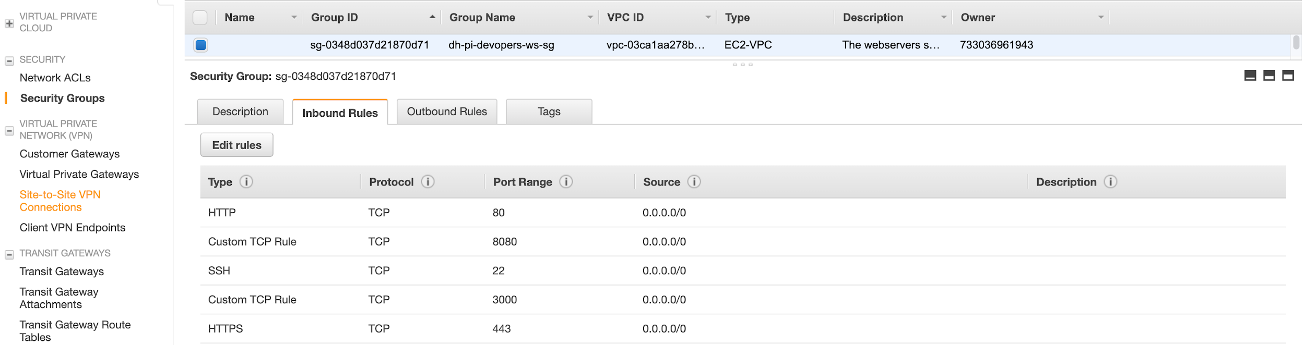
Notes:
Infra criada na AWS via Ansible

Slide 10

Notes:
Infra criada na AWS via Ansible

Slide 11
Notes:
Infra criada na AWS via Ansible

Slide 12
Notes:
Infra criada na AWS via Ansible

Slide 13
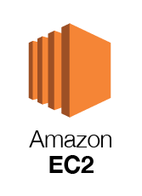
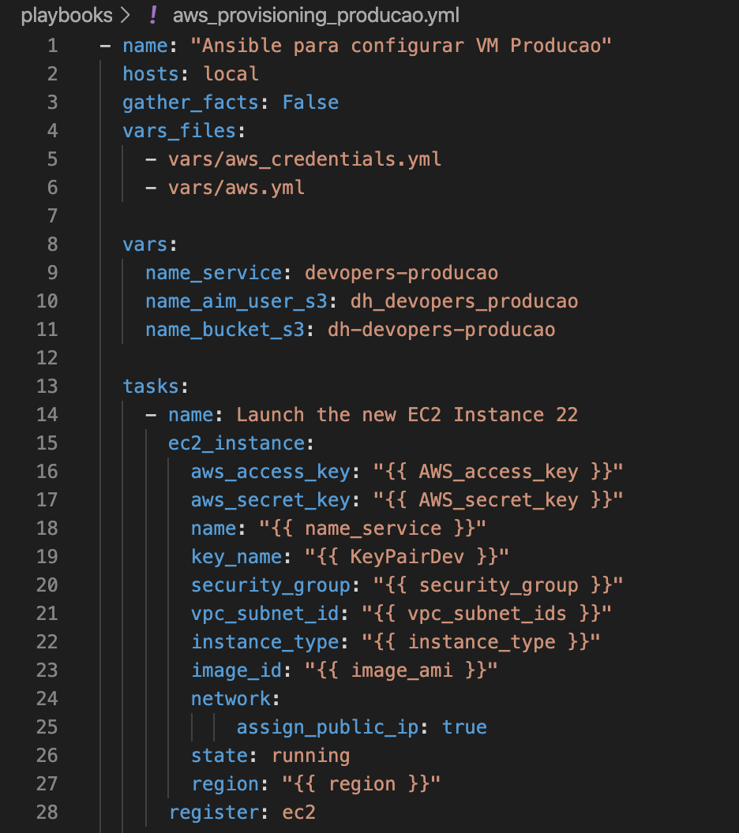
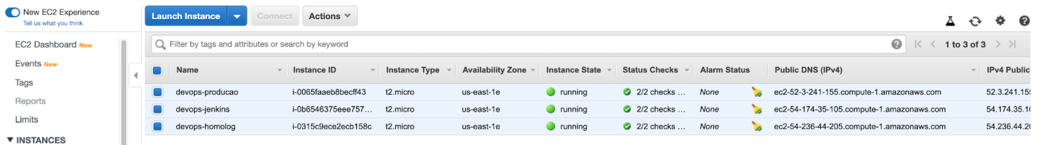
Notes:
Infra criada na AWS via Ansible

Slide 14

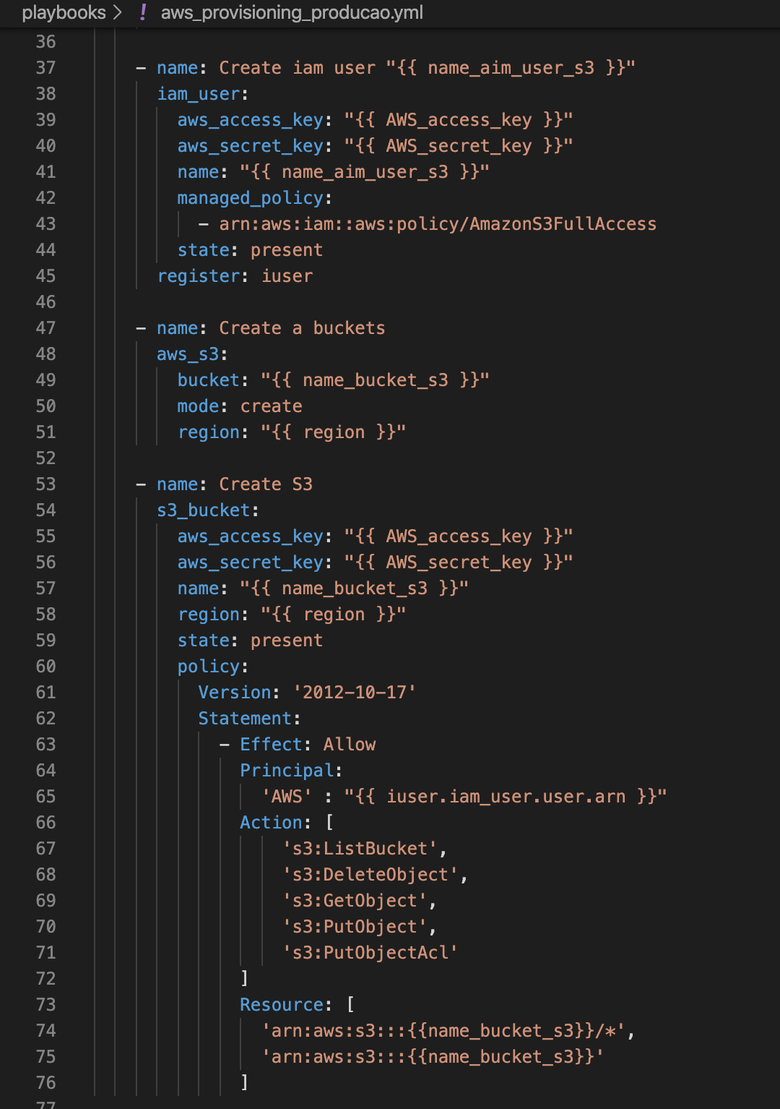
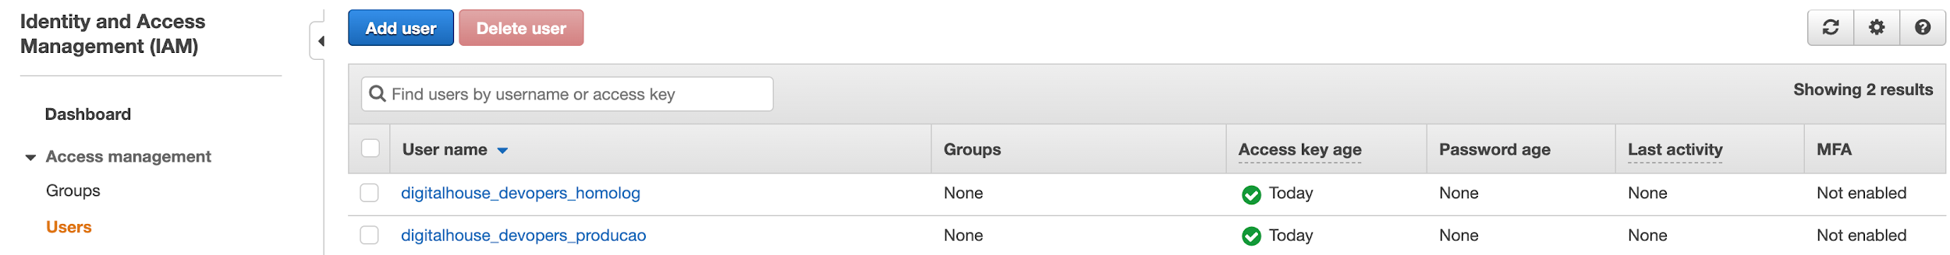
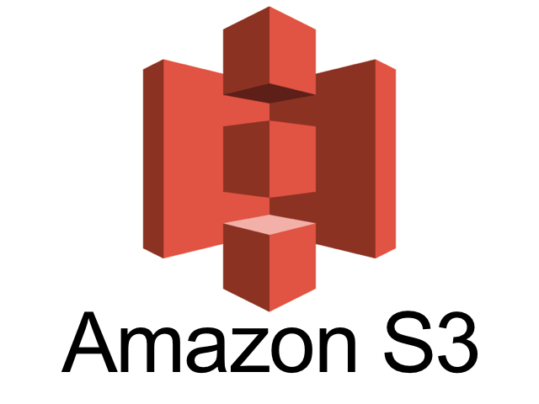
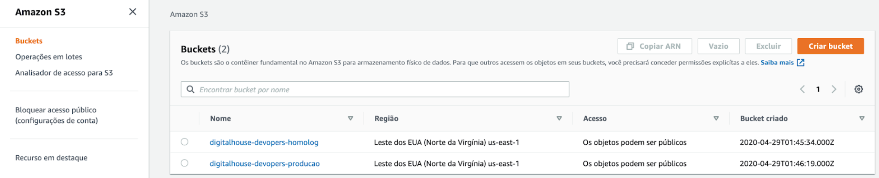
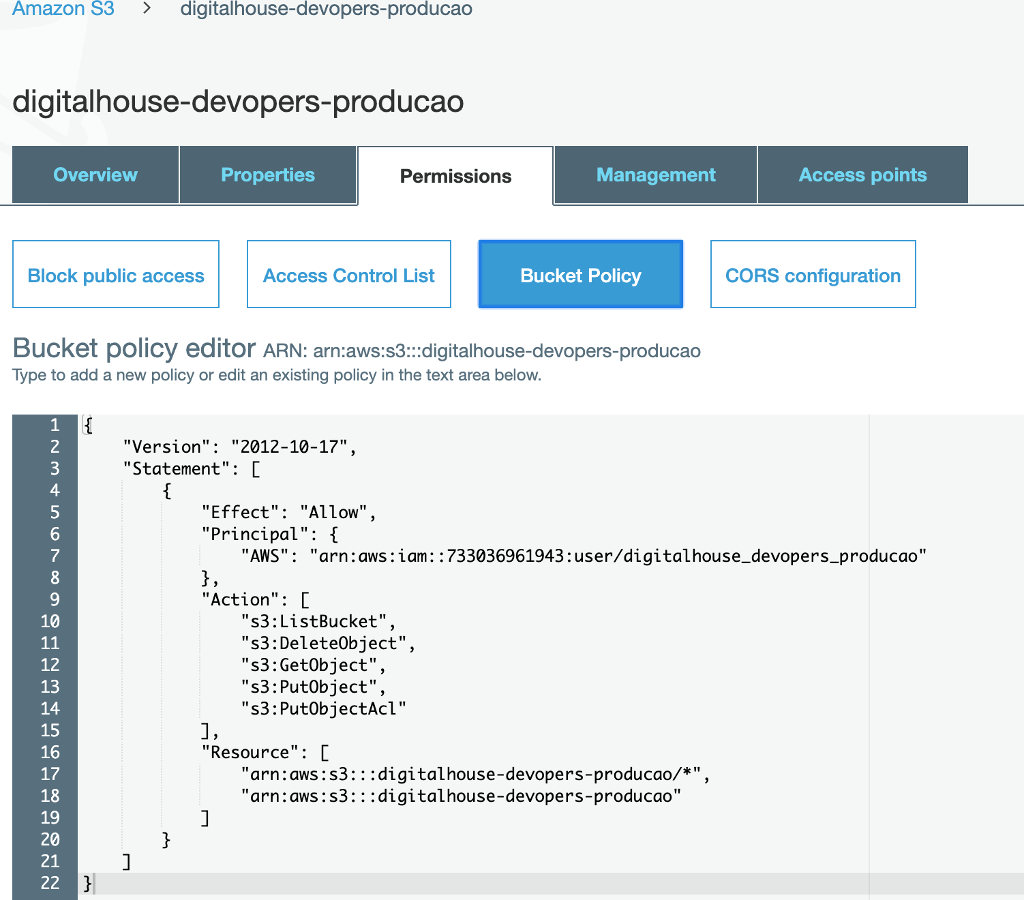
Notes:
Infra criada na AWS via Ansible

Slide 15
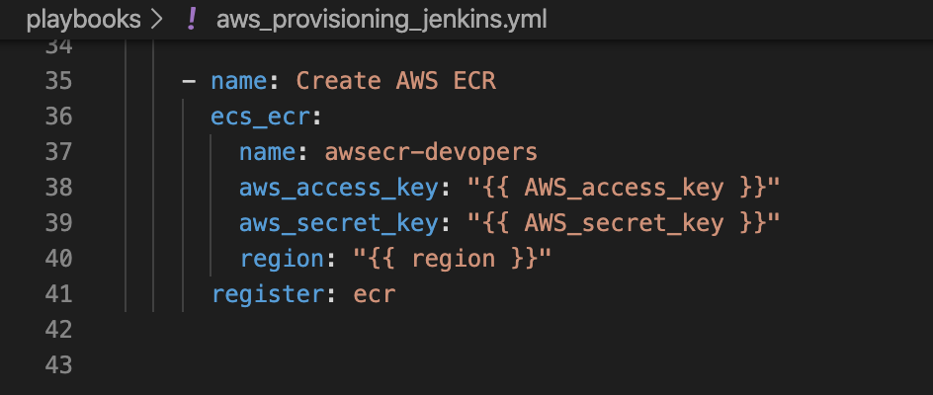
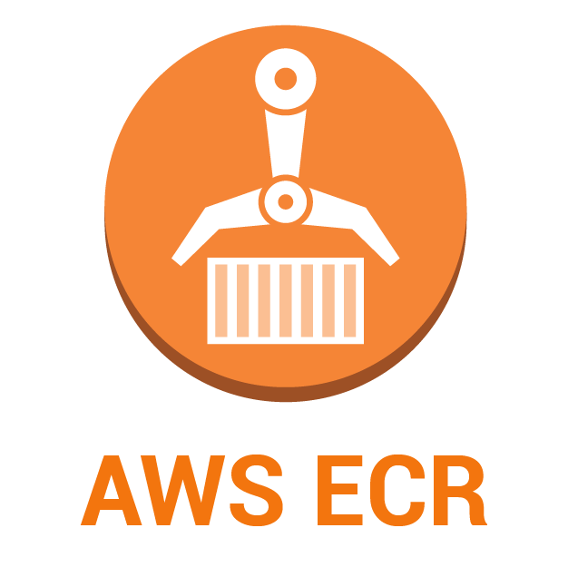
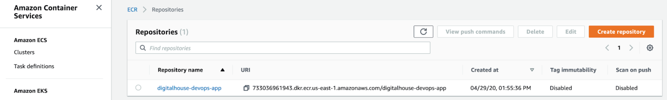
Notes:
Infra criada na AWS via Ansible

Slide 16

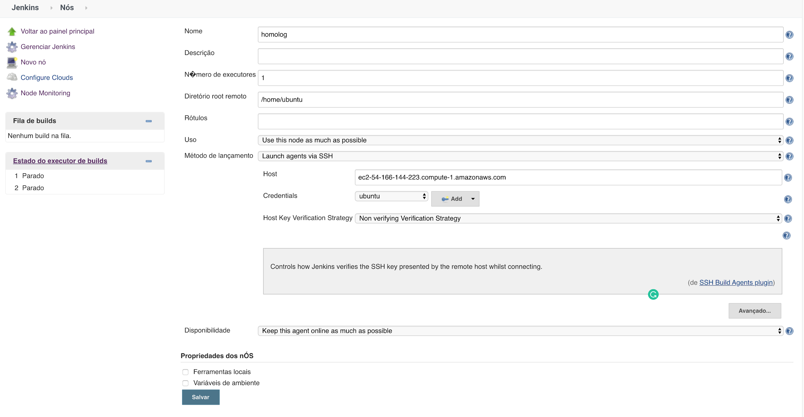
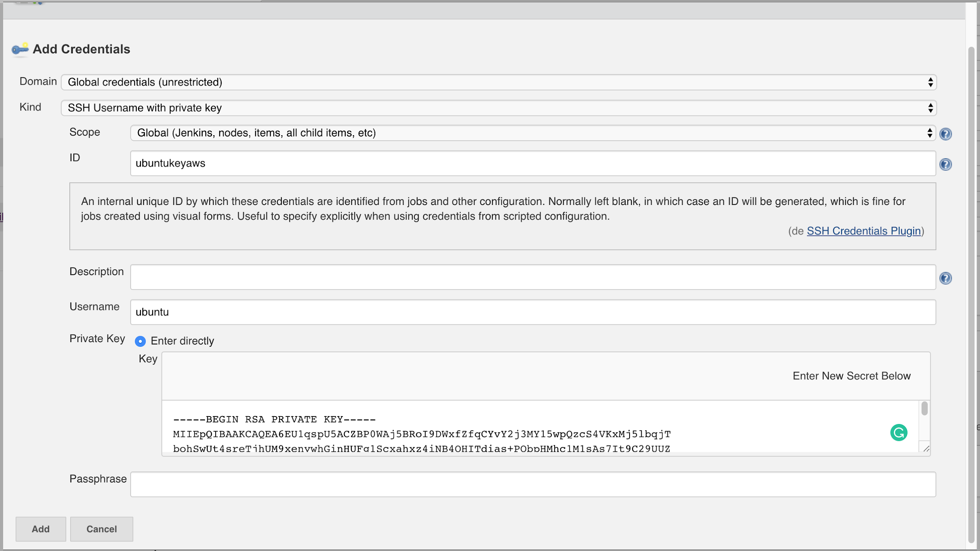
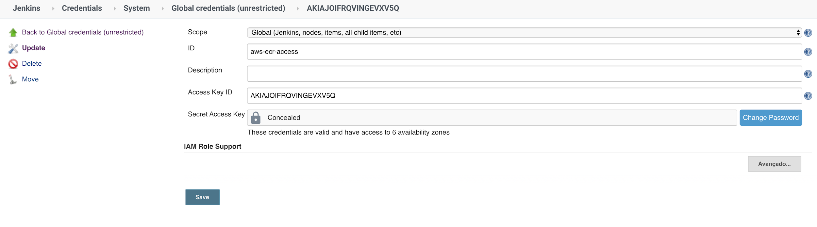
Um pouco sobre a configuração do Jenkins e o Pipeline
Notes:
Um pouco sobre a config do Jenkins e o Pipeline

Slide 17
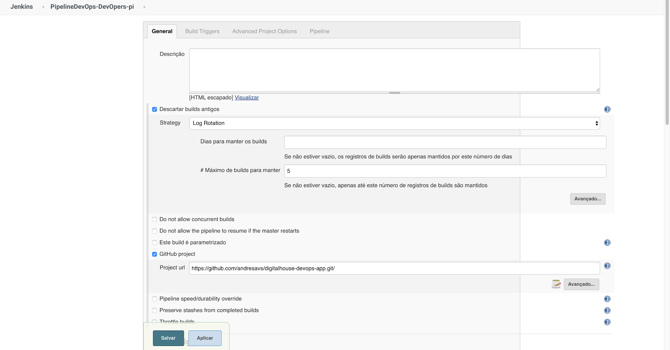
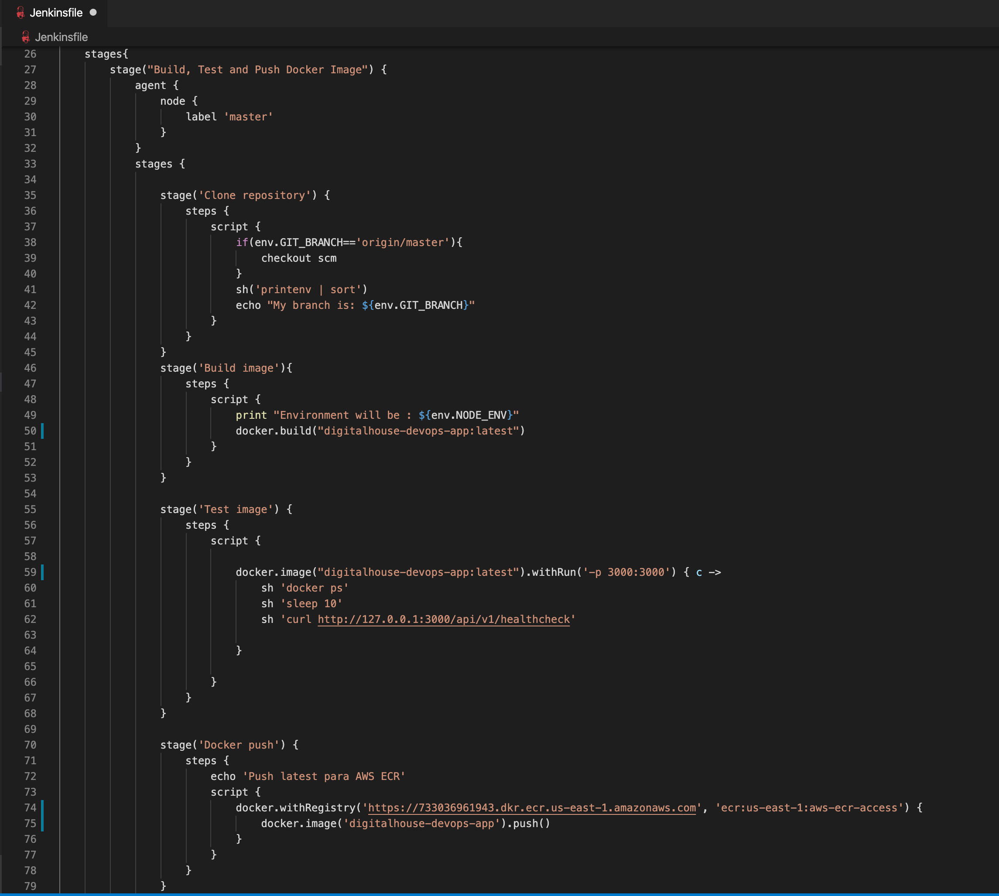

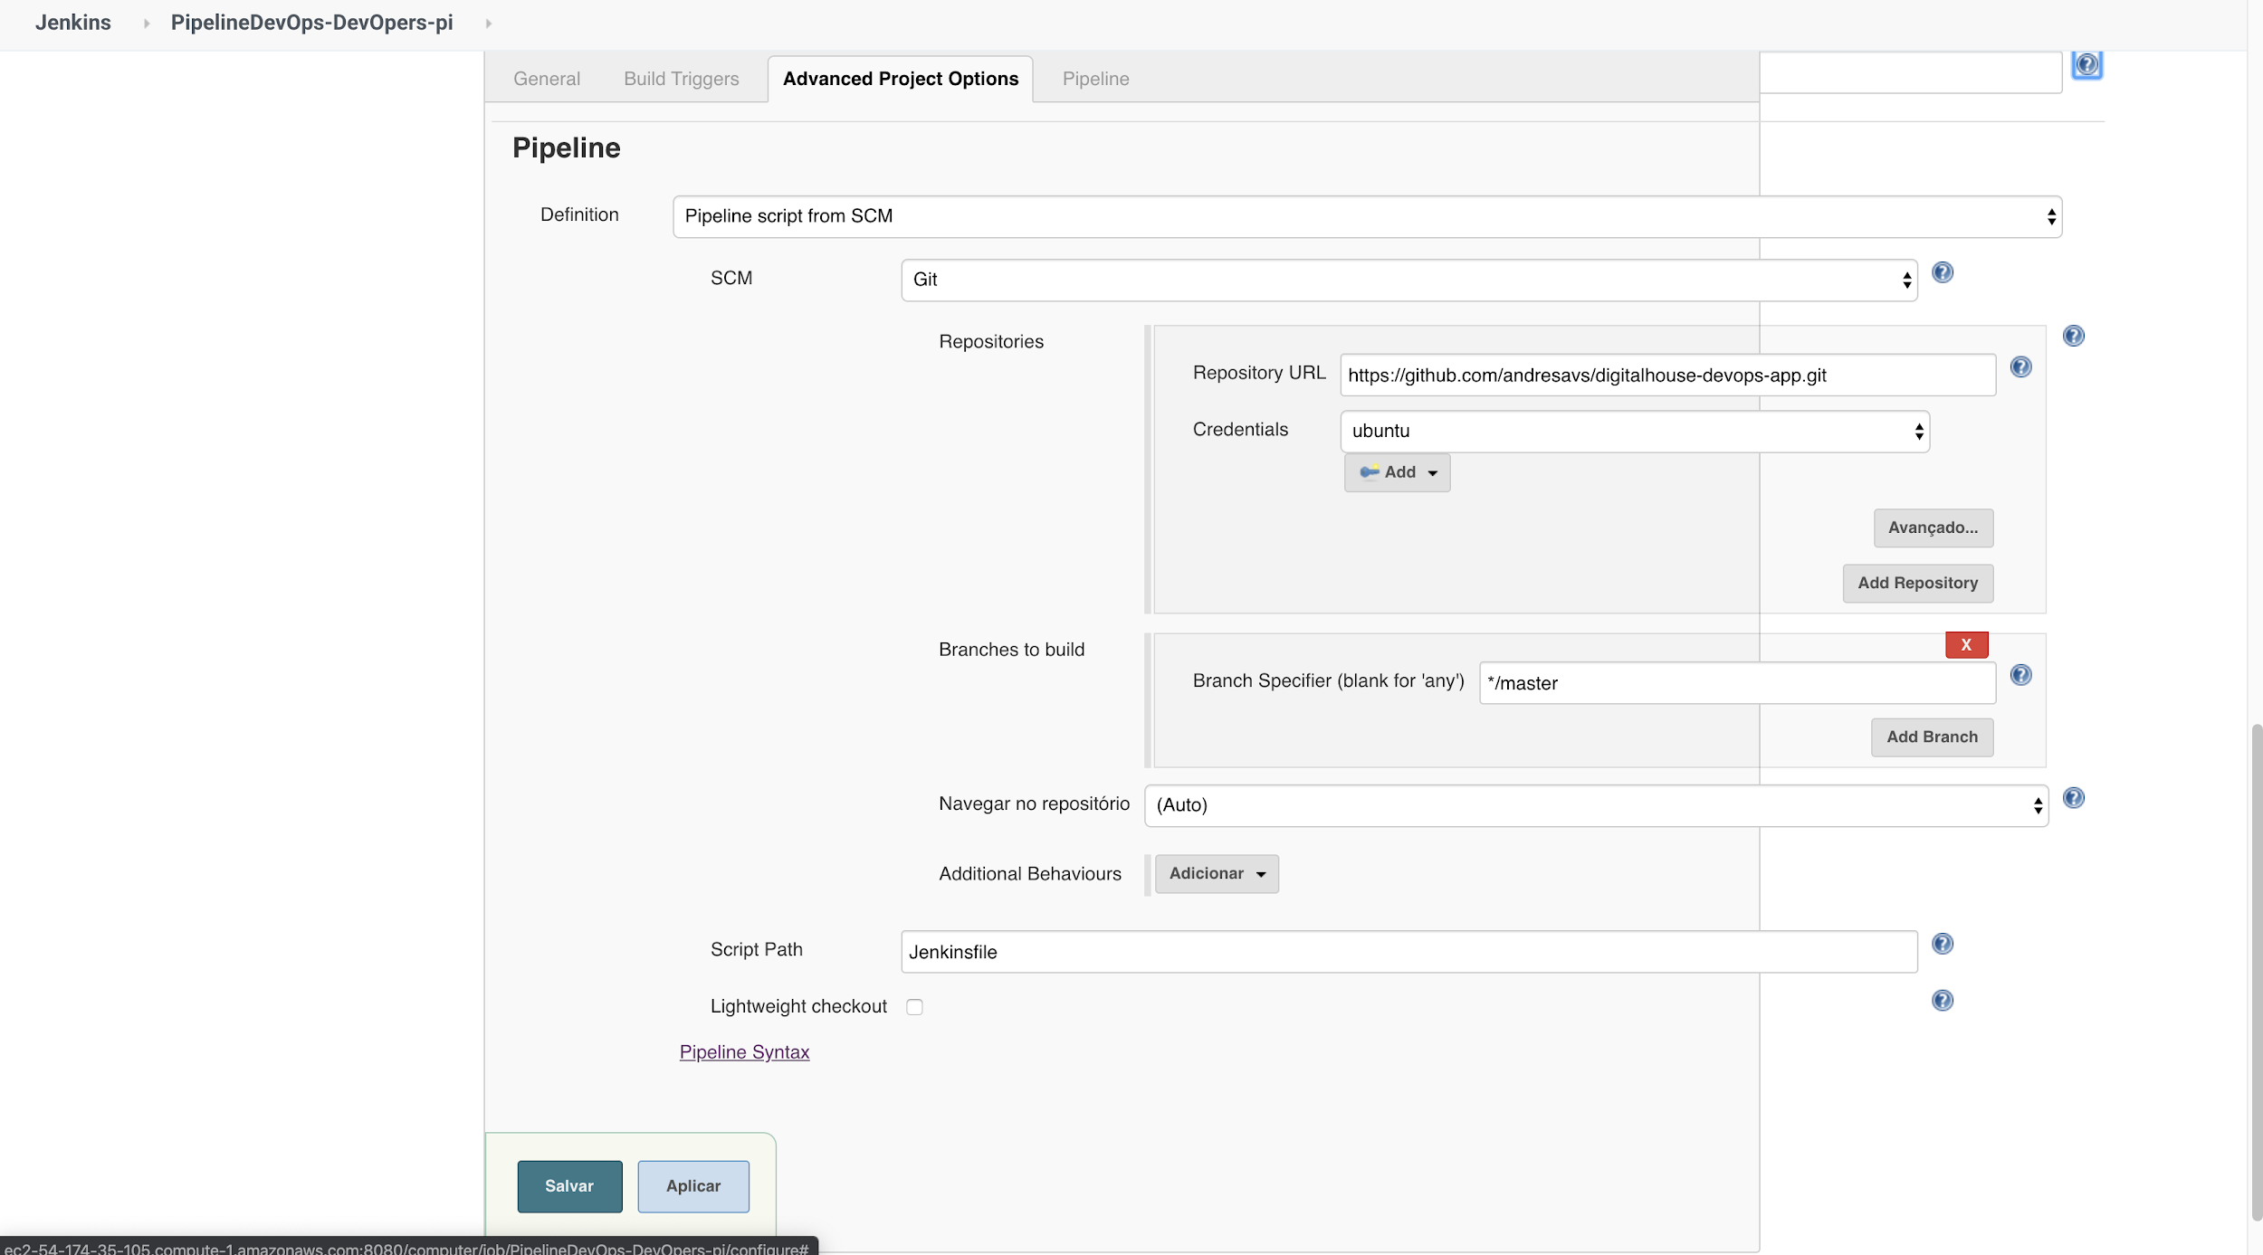
Um pouco sobre a configuração do Jenkins e o Pipeline
Notes:
Um pouco sobre a config do Jenkins e o Pipeline

Slide 18
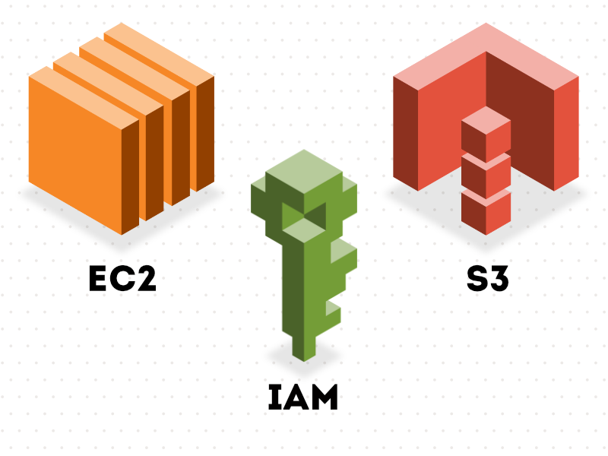
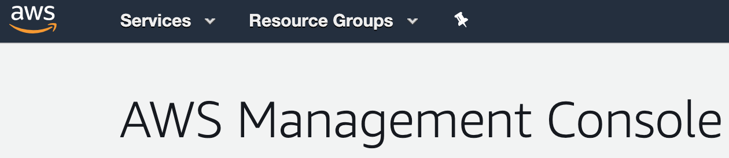
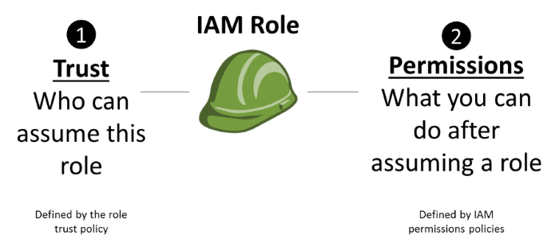
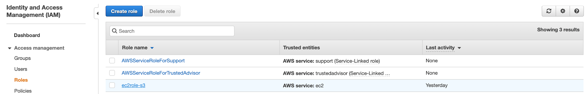
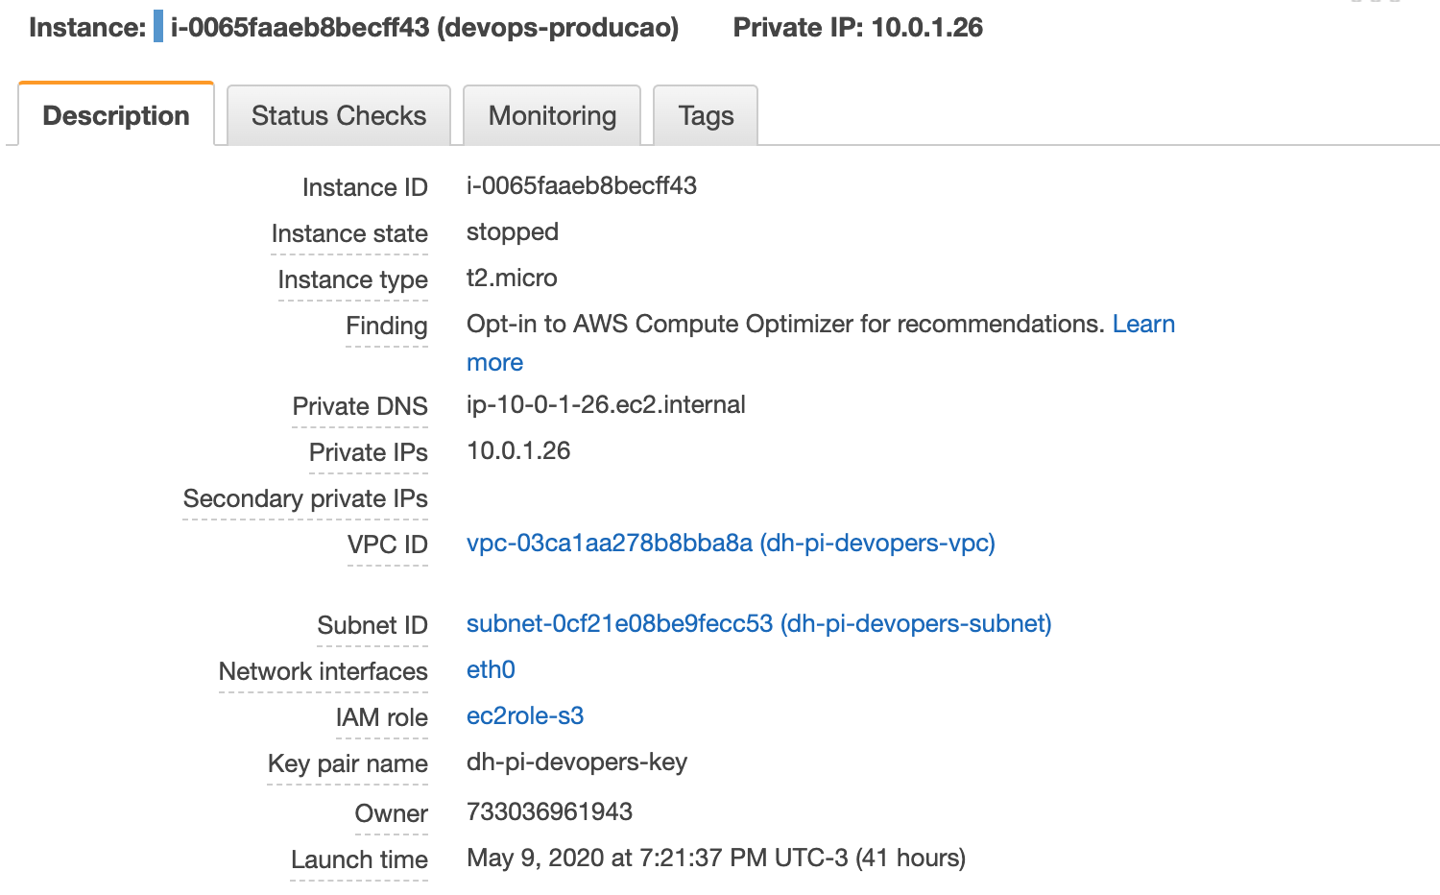
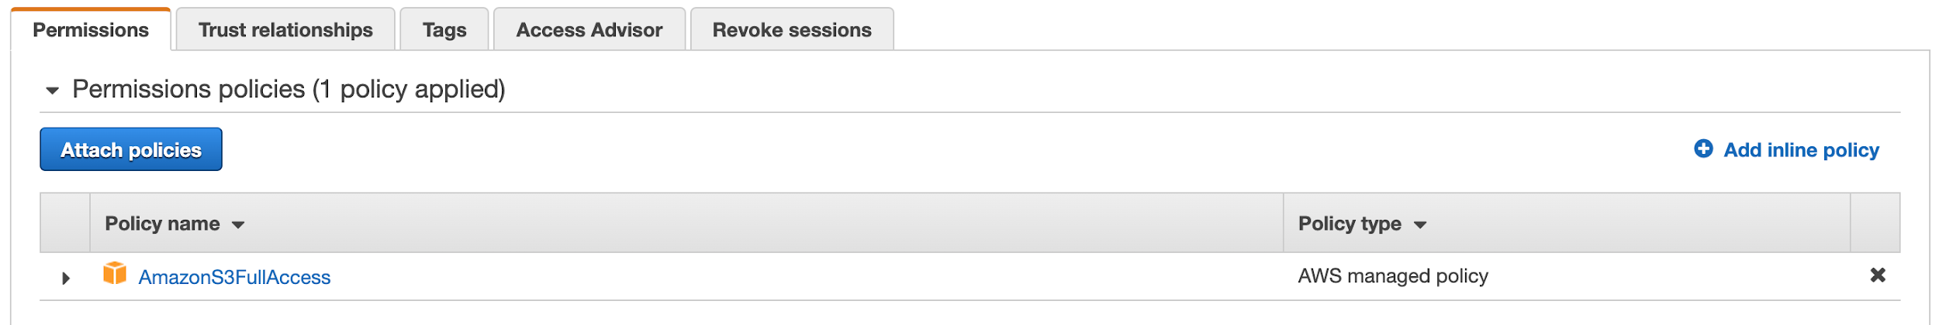
Um pouco sobre a configuração do Jenkins e o Pipeline
Apesar de termos criados os usuários para cada um dos buckets, conversamos com nossa equipe "fake" de segurança e visando melhores práticas utilizamos roles para o permissionamento.
Notes:
Um pouco sobre a config do Jenkins e o Pipeline

Slide 19
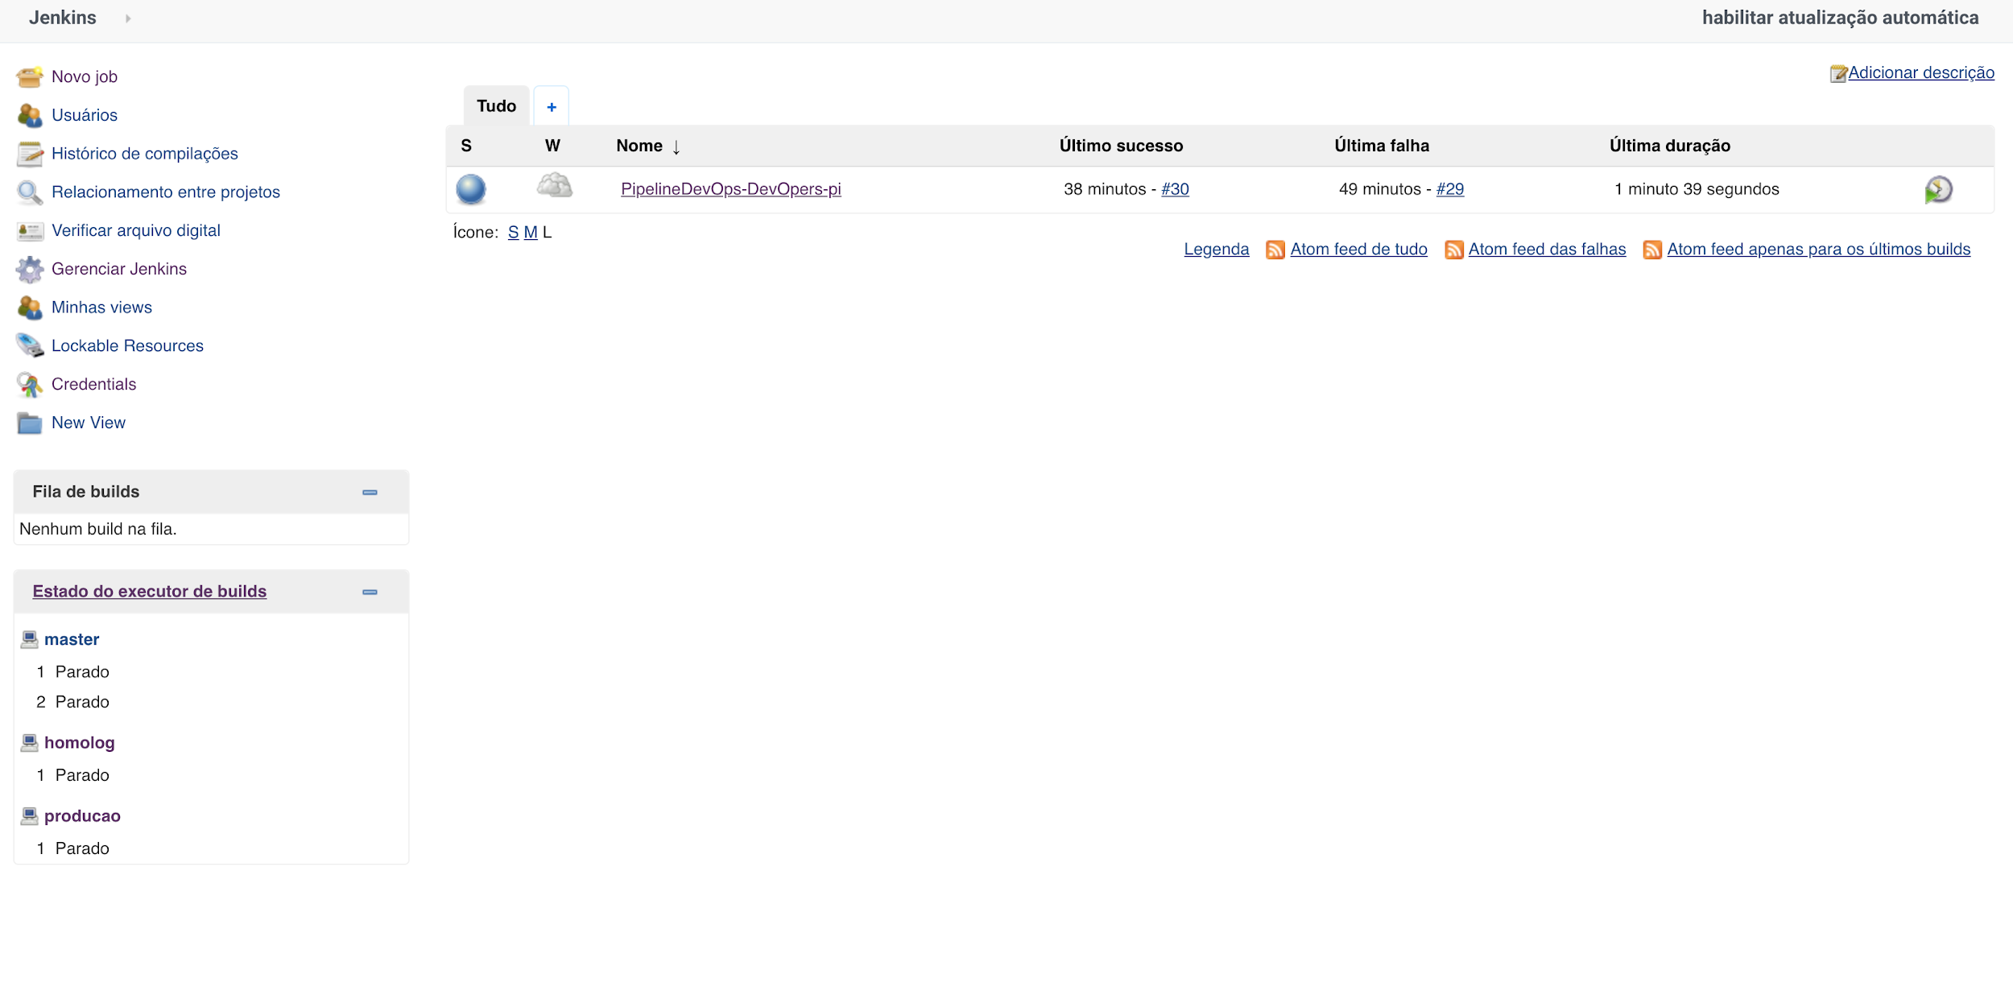
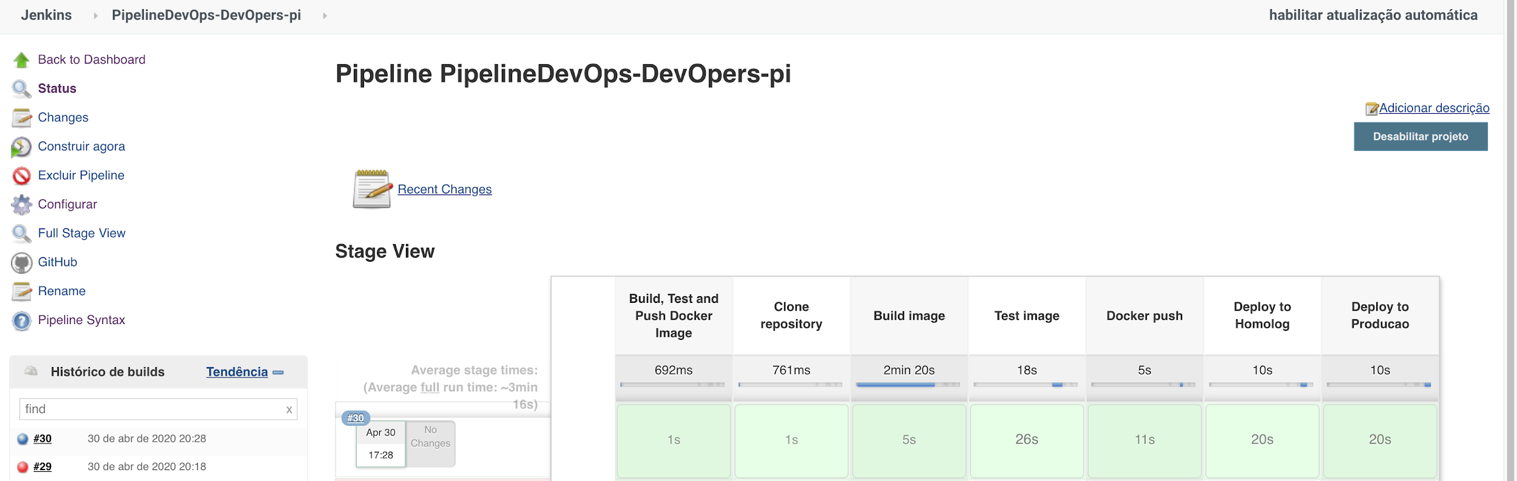
Um pouco sobre a configuração do Jenkins e o Pipeline
Notes:
Um pouco sobre a config do Jenkins e o Pipeline

Slide 20
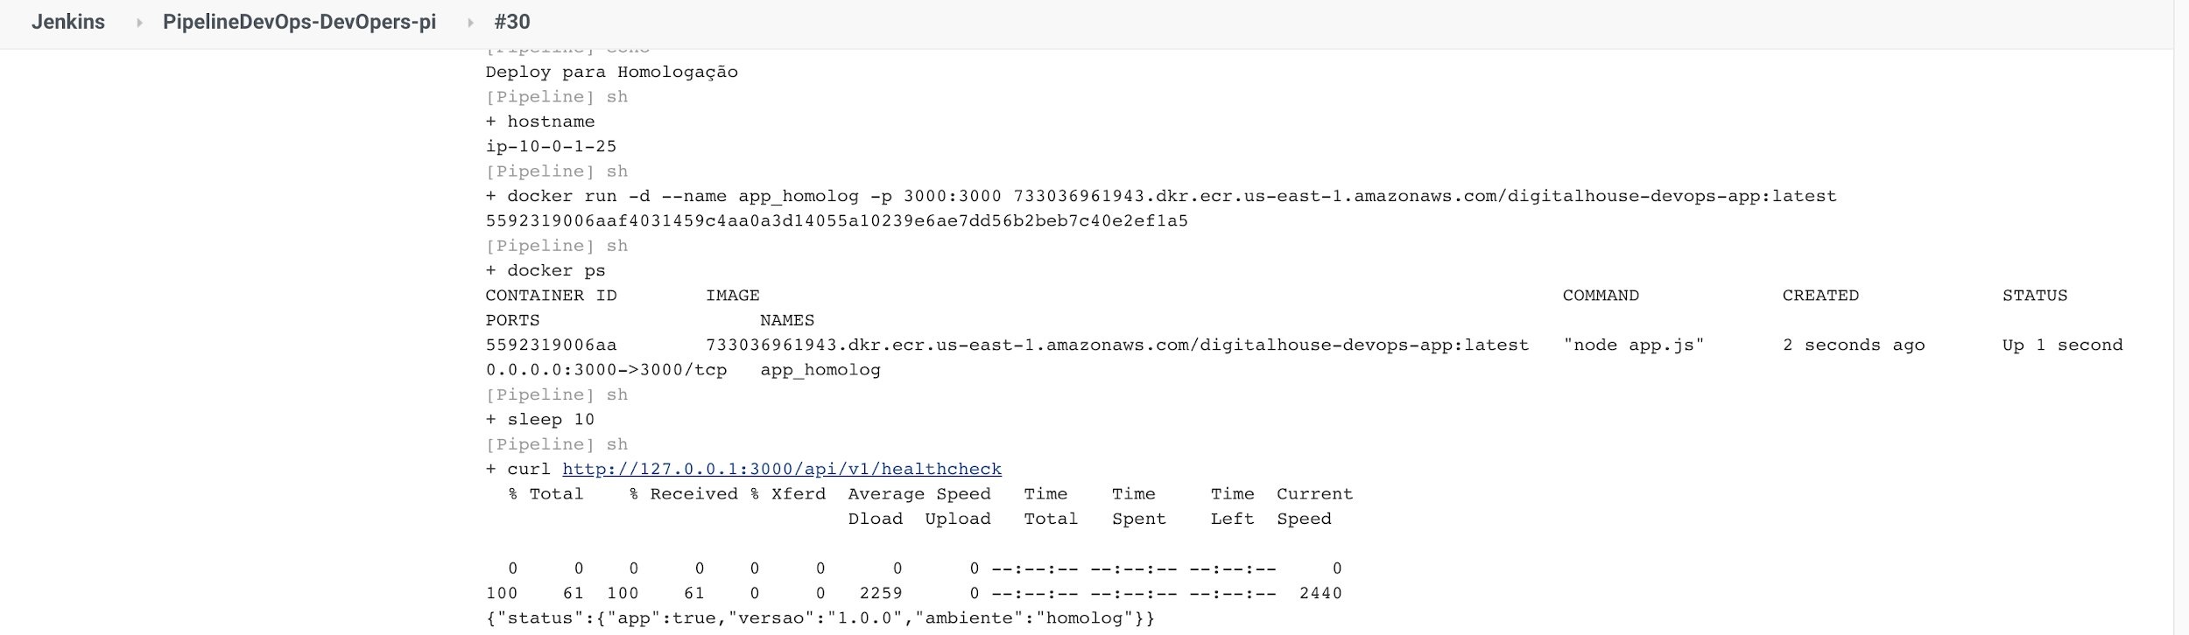

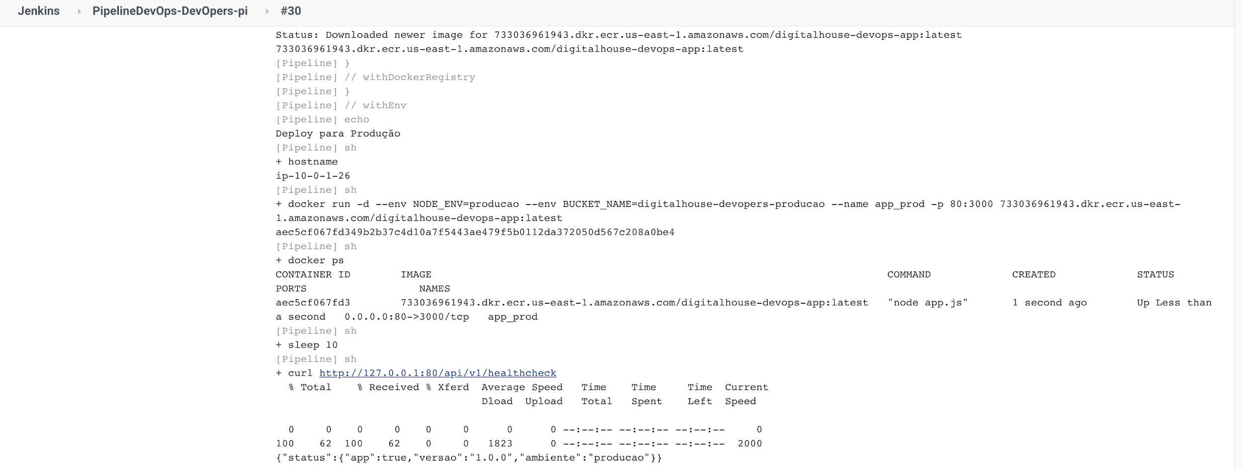
Resultado Jenkins
Notes:
Resultado Jenkins

Slide 21
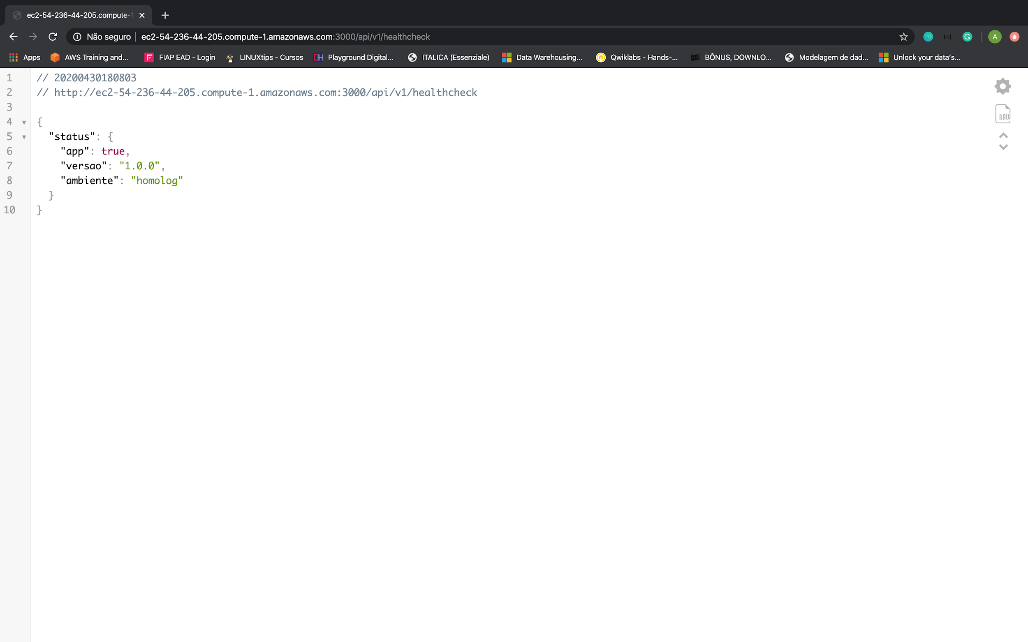
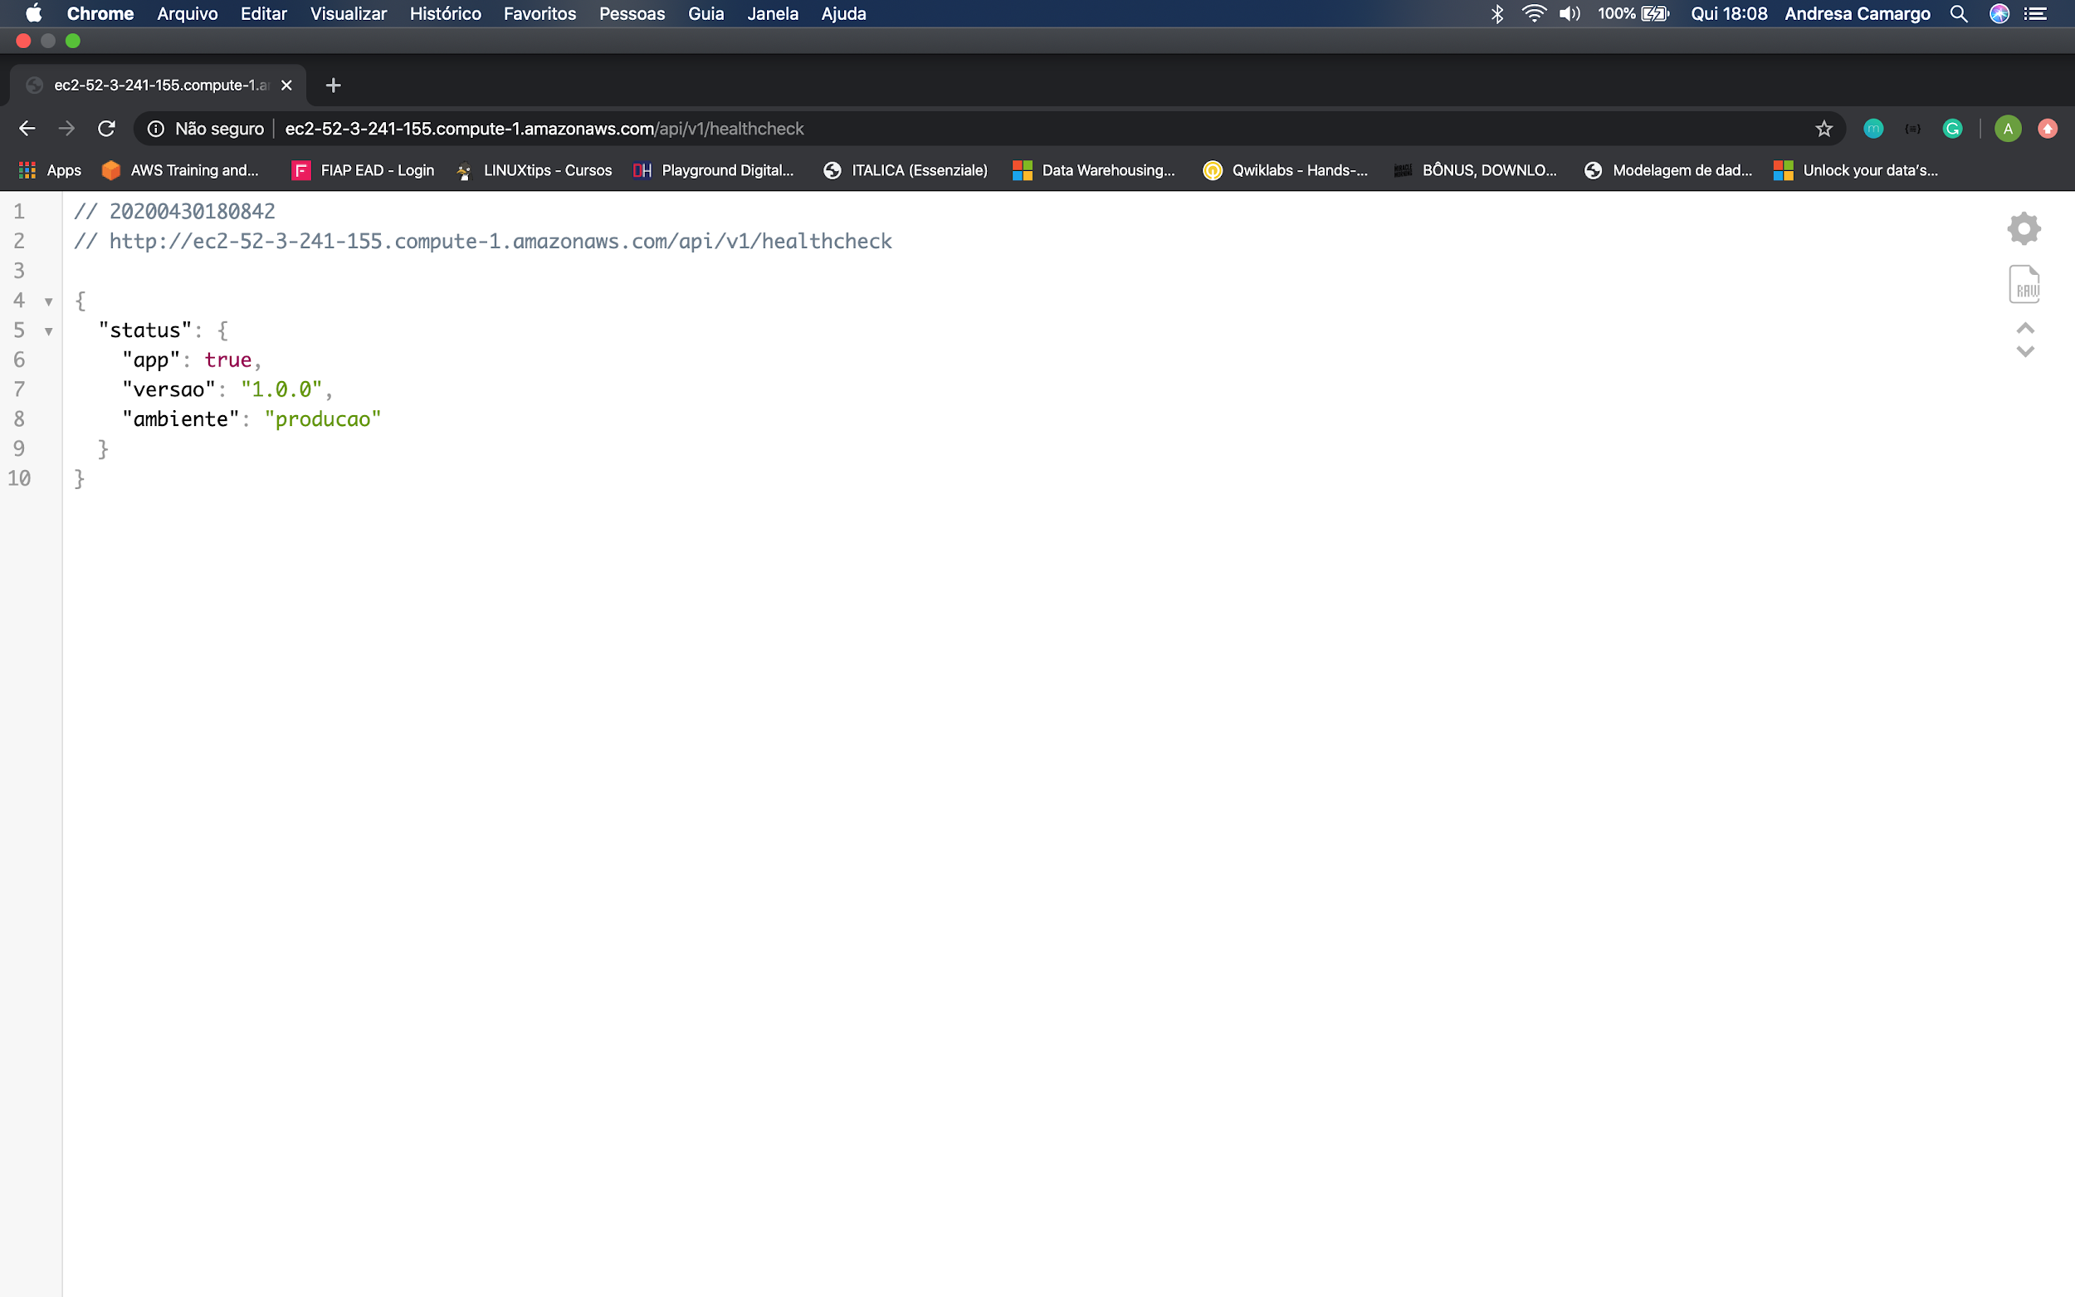
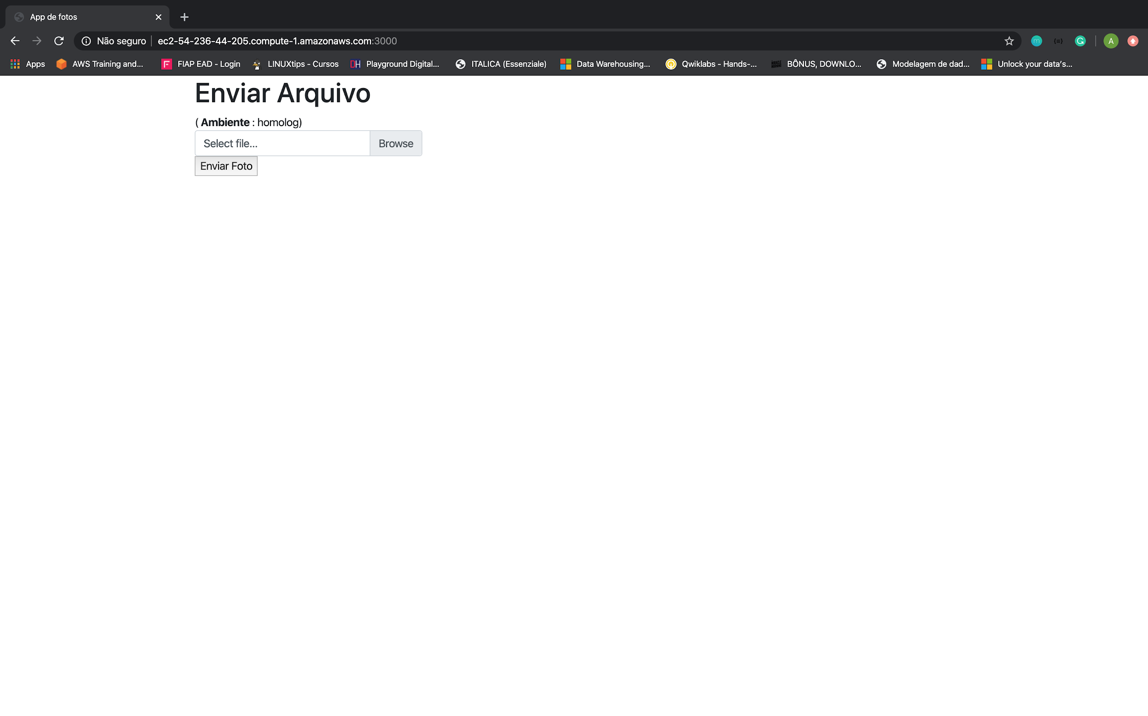
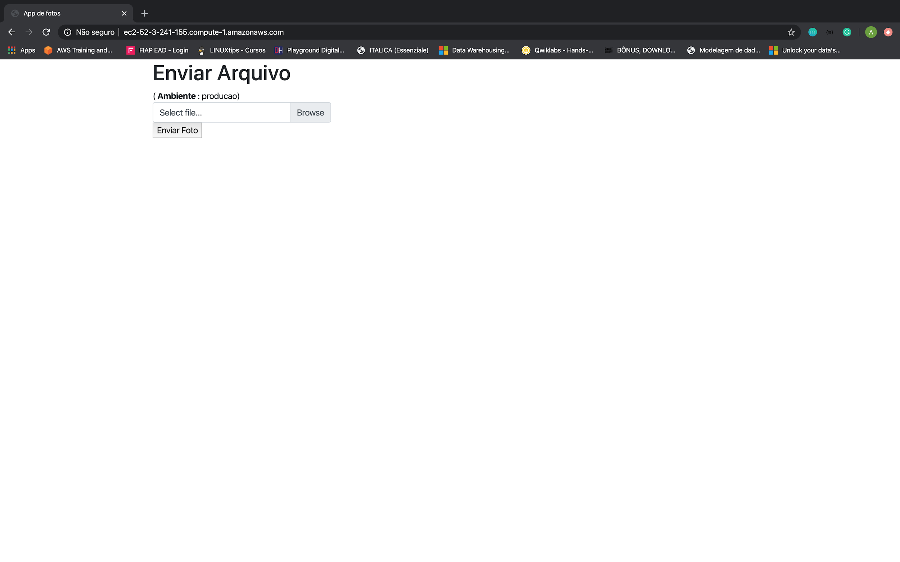
Resultado Aplicação - healthcheck + upload
Notes:
Resultado Aplicação - healthcheck + upload

Slide 22
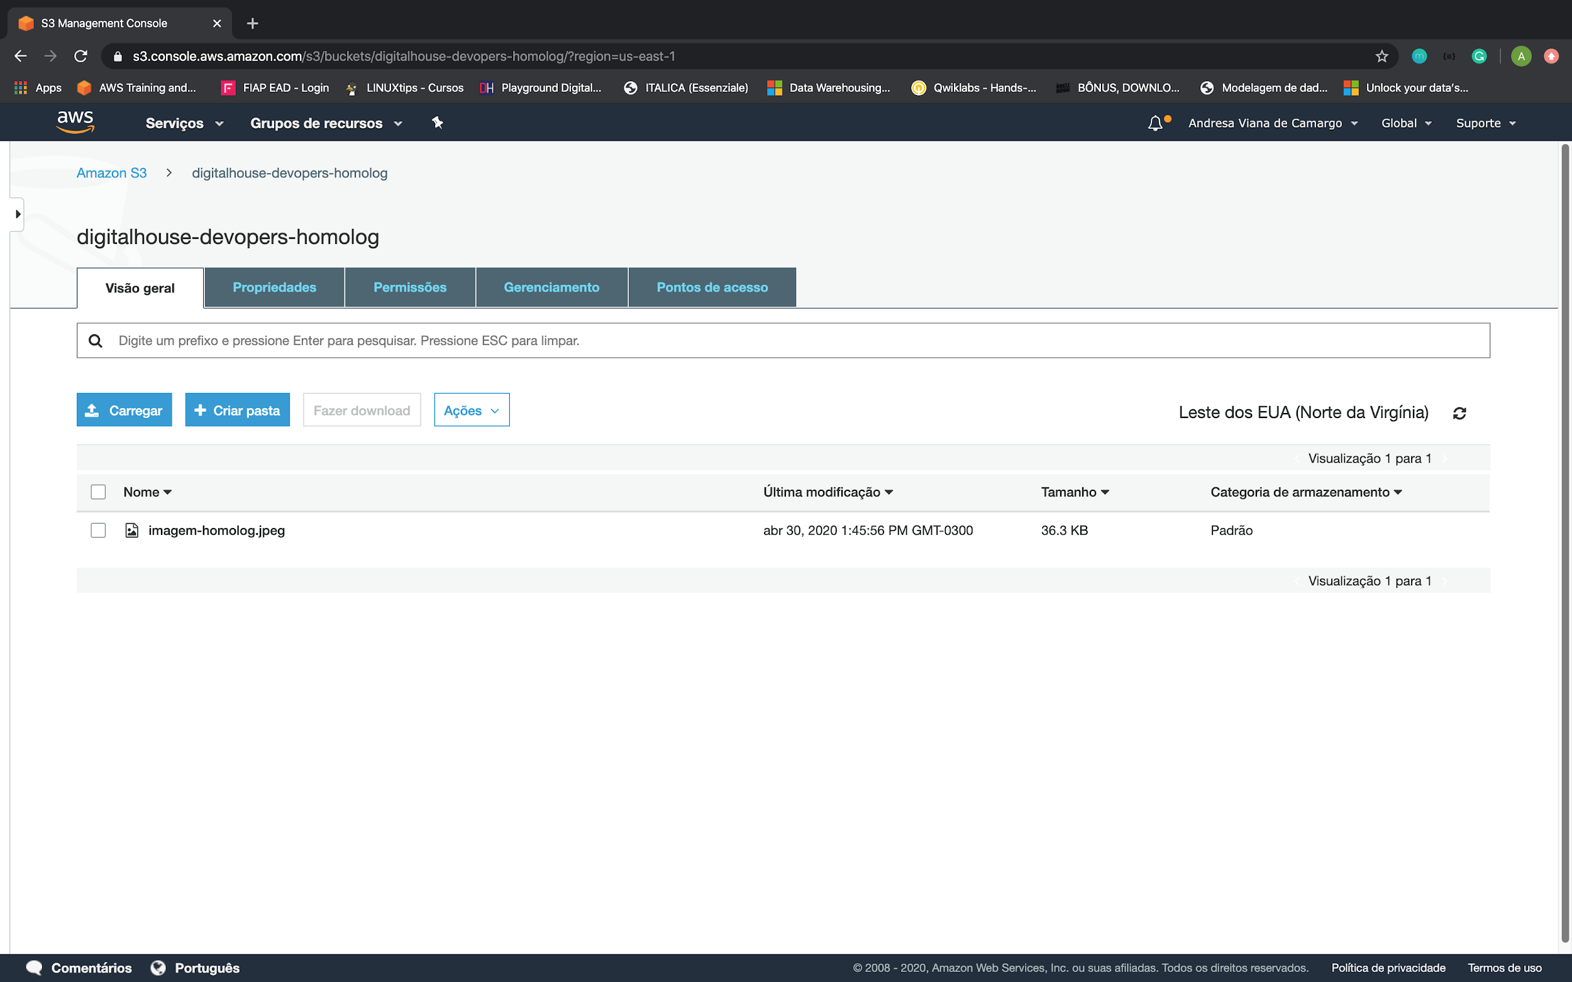

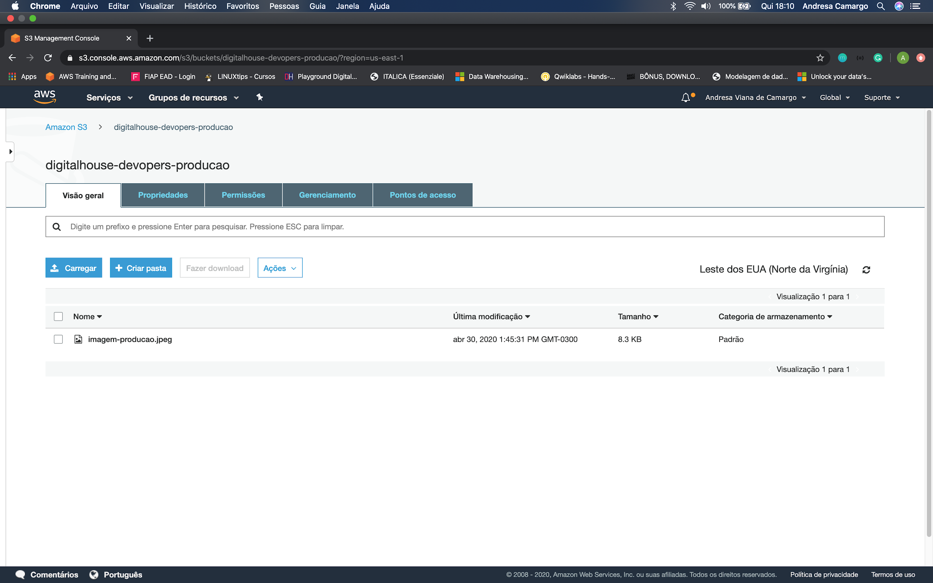

Resultado Aplicação - Imagens no bucket S3
Notes:
Resultado Aplicação - Imagens no bucket S3

Slide 23
Lições Aprendidas
Trabalhar em equipe é muito melhor
O mundo DevOps é muito desafiador
Dificuldades existem, mas não podemos desistir
Mudanças acontecem no meio do caminho
Planejar é essencial
Insistir nos ajuda a chegar no objetivo
Não tem problema pedir ajuda
O seu melhor amigo é a Documentação Oficial de cada ferramenta

Slide 24
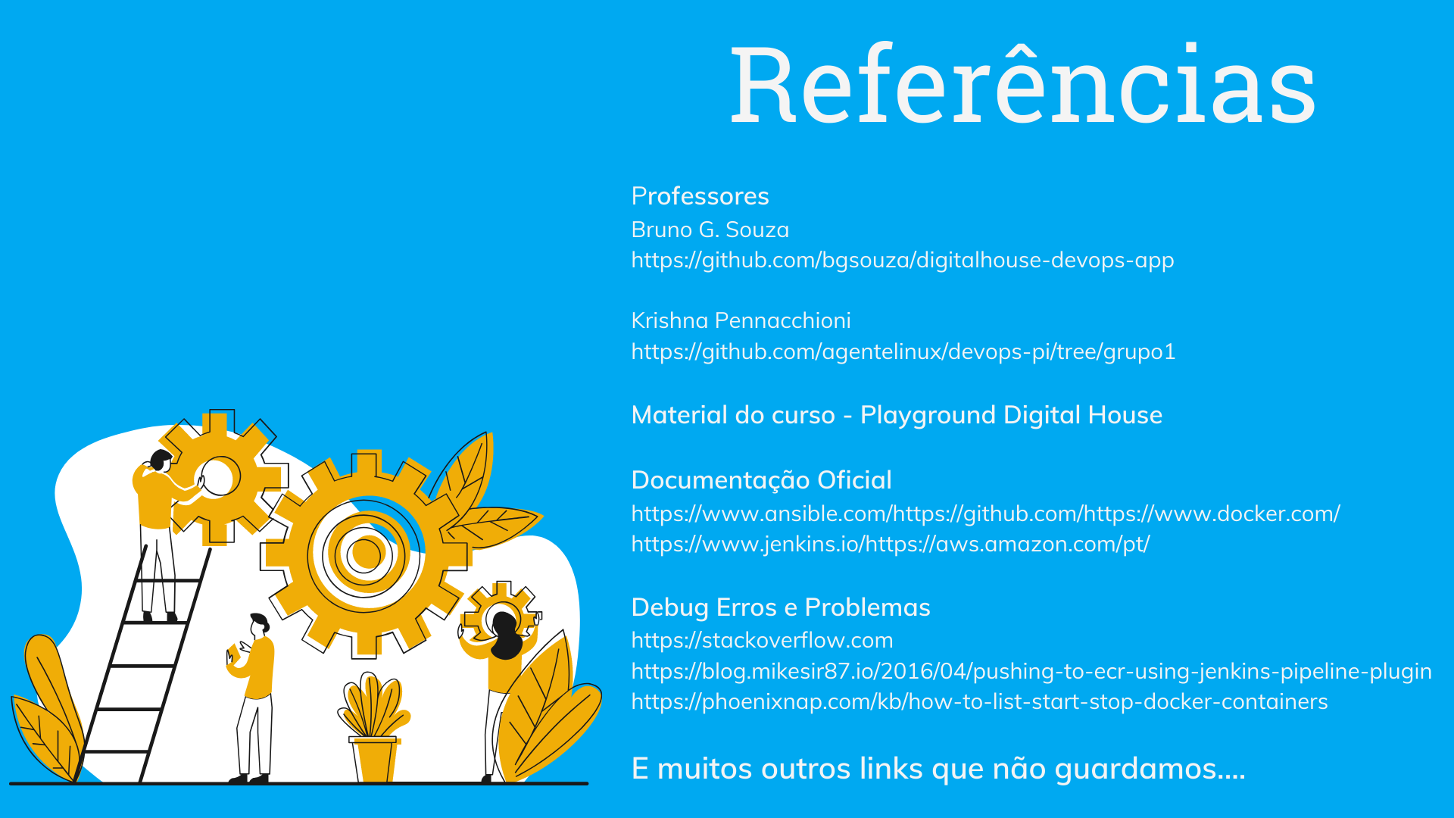

Slide 25


Obrigada!

